Slide 1
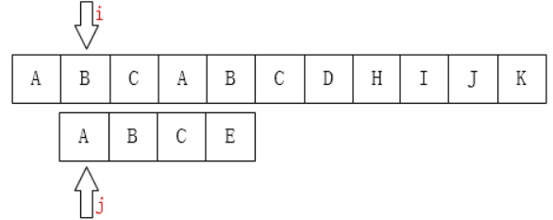
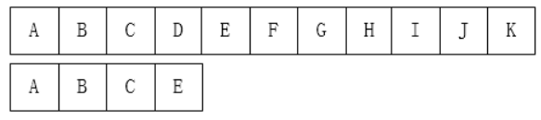
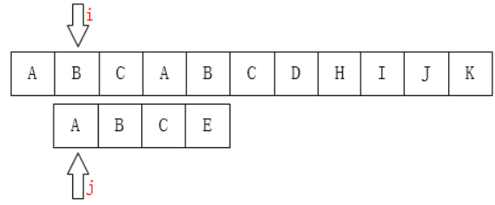
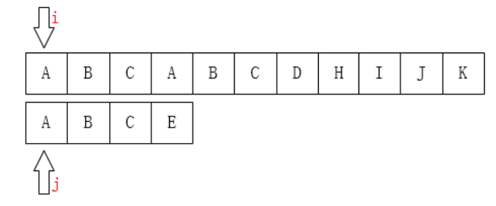
Kmp算法
之后我们只需要比较i指针指向的字符和j指针指向的字符是否一致。如果一致就都向后移动，如果不一致，如下图:
KMP算法要解决的问题就是在字符串（主串）中的模式定位问题。说简单点就是我们平时常说的关键字搜索。模式串就是关键字P，如果它在一个主串T中出现，就返回它的具体位置，否则返回-1
首先，对于这个问题有一个很单纯的想法：从左到右一个个匹配，如果这个过程中有某个字符不匹配，就跳回去，将模式串向右移动一位。
我们可以这样初始化：
A和E不相等，那就把i指针移回第1位（假设下标从0开始），j移动到模式串的第0位，然后又重新开始这个步骤

Slide 2
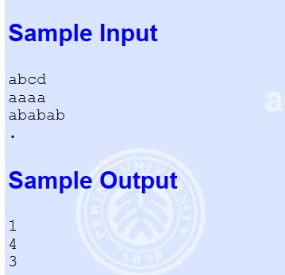
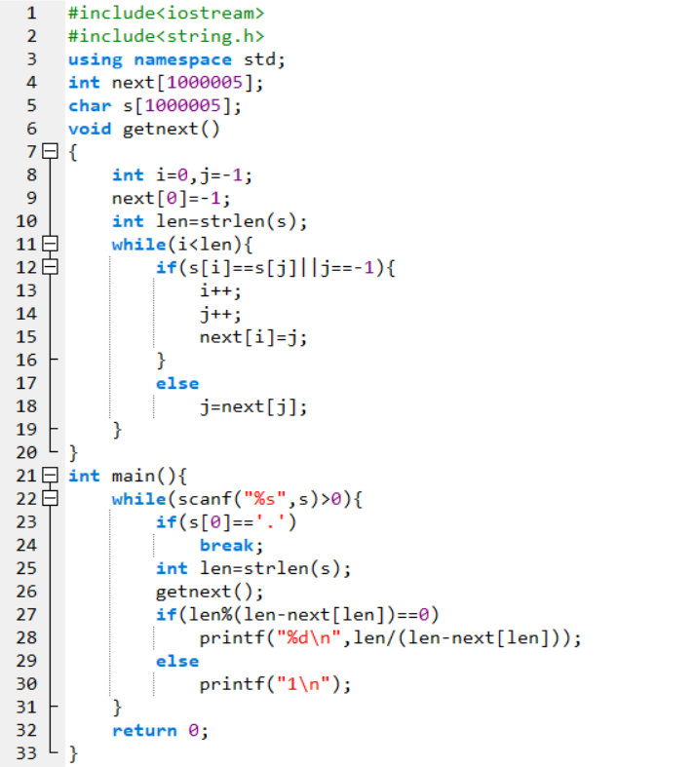
poj2406
思路：题目大意是给出一个字符串 问它最多由多少相同的字串组成，KMP，next表示模式串如果第i位(设str[0]为第0位)与文本串第j位不匹配则要回到第next[i]位继续与文本串第j位匹配。则模式串第1位到next[n]与模式串第n-next[n]位到n位是匹配的。所以思路和上面一样，如果n%（n-next[n]）==0,则存在重复连续子串，长度为n-next[n]

Slide 3
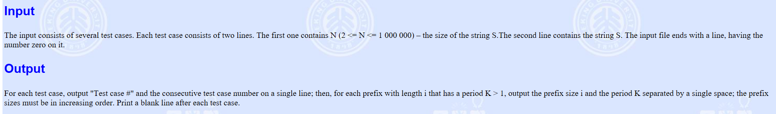
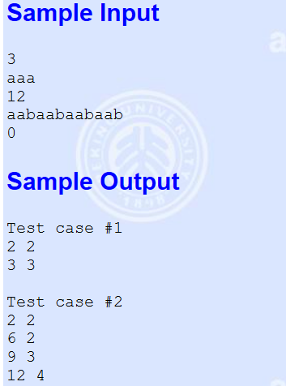
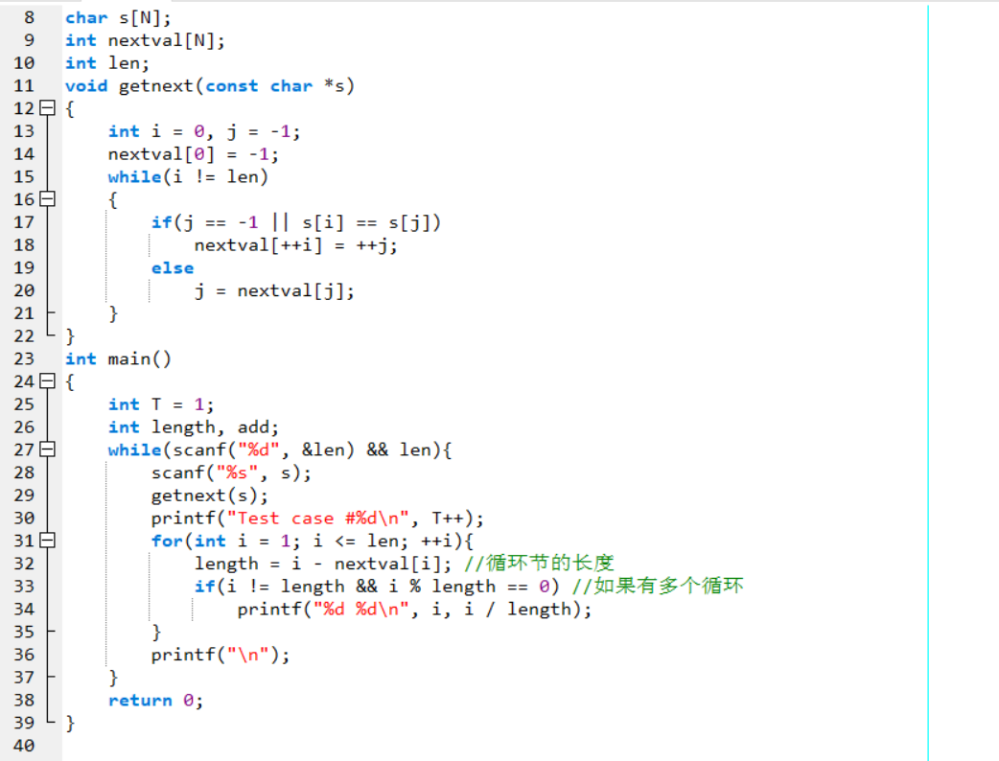
poj1961
思路：这道题是KMP应用，我们知道如果next[j] = k ，那么代表(j - k ,……j - 1 )位的字符与长度为k的前缀匹配。那么如果一个串是周期串的话，那么每次错位的位置应该是一个循环节。所以当i - next[i] = x * i 时，此时就是一个循环节。

